Slide 1
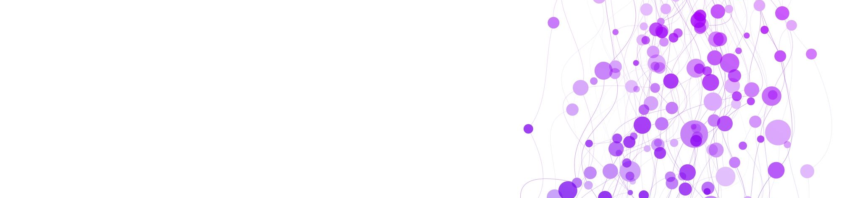
Vuoreksen koulun kielivalintailta

Slide 2
Kieltenopettajat Vuoreksen koulussa
Laura Seppälä
Suvi Nordenswan
Päivi Valtonen
Riikka Muhonen
Hanna Korpio
Sini Siukonen
Noora Mustalahti
Katri Nyyssönen
Pauliina Kauhanen

Slide 3
Kielivalinnat perusopetuksen aikana
Pakolliset
A1-kieli 1. luokalla (en, esp, ra, sa, kii, ve)
B1-kieli (ruotsi) 6. luokalla
Vapaaehtoiset
A2- kieli 3. luokalla (en, esp, ra, sa)
B2-kieli 8. luokalla

Slide 4
Vapaaehtoisen kielen opiskelu
A2-kielen ryhmän muodostumiseen tarvitaan vähintään 16 oppilasta
Valinta on sitova perusopetuksen loppuun asti
A2-kielen oppitunteja on kaksi tuntia viikossa koko peruskoulun ajan
Luokkajakoja ei tehdä ainoastaan kielivalintojen perusteella, eli ei ole tulossa "kieliluokkia"

Slide 5
Kielivalinta Wilmassa
Valinta tehdään ma 2.3.2026 mennessä Wilman lomakkeella.
Lomake tulee täyttää, jos oppilaalle halutaan valita espanja, saksa tai ranska.
Englanti tulee automaattisesti niille, joiden A1-kieli (1.-luokalta alkanut kieli) on jokin muu kuin englanti.

Slide 6
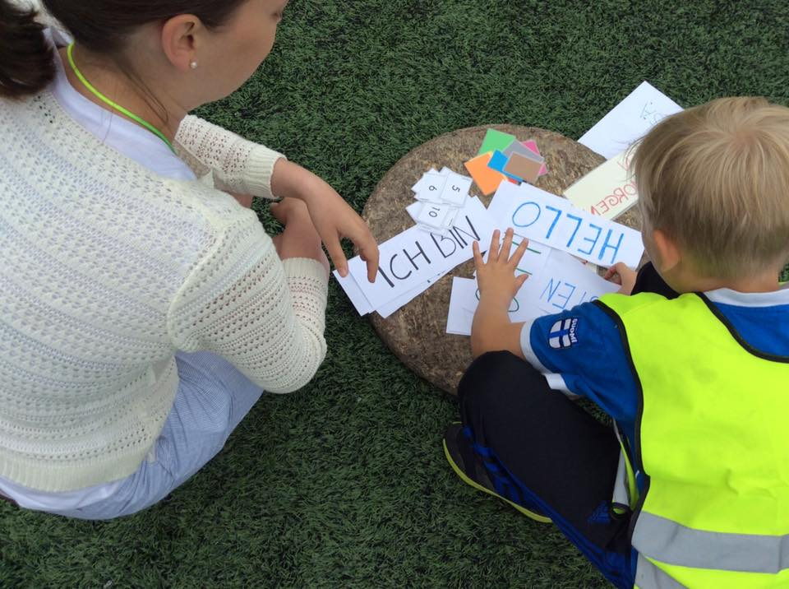
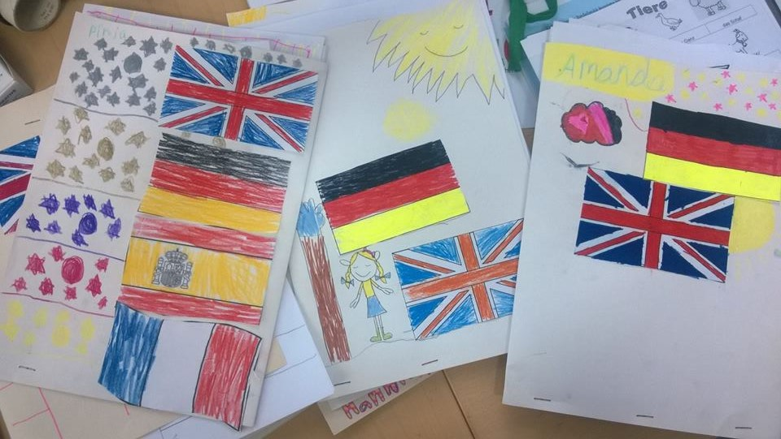
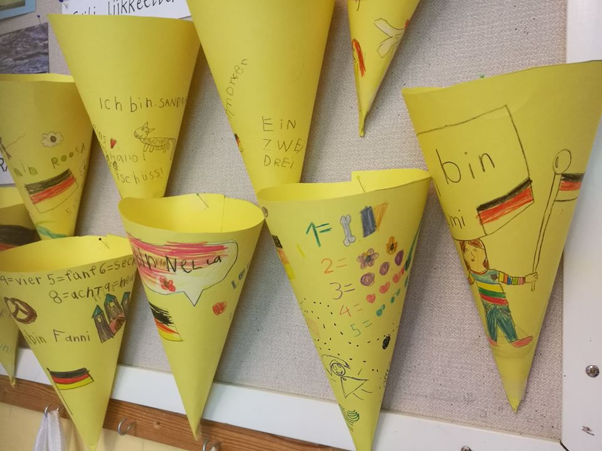
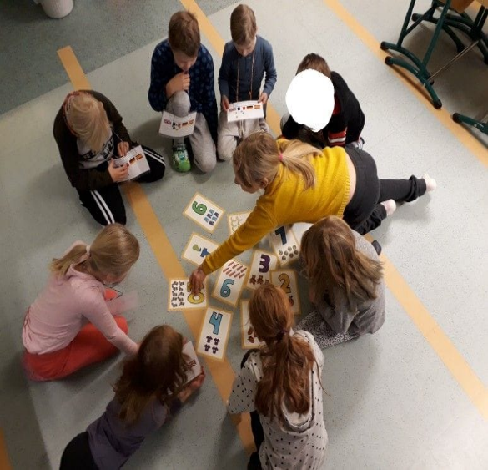
Kieltä opiskellaan monipuolisesti
Kieliä opiskellaan edelleen toiminnallisesti mm. leikin, pelien, liikunnan, musiikin, askartelun kautta.
Kolmannelta luokalta alkaen käytössä on oppikirjat ja aiempaa enemmän kirjallisia tehtäviä sekä oppitunnilla että kotona.
Osaamista arvioidaan mm. sanatestein, kirjallisin kokein sekä suullisin näytöin

Slide 7
Kielenopiskelussa hyödynnetään monipuolisia keinoja viestinnällisten vuorovaikutustaitojen kehittymisen tukemiseksi:
pari- ja ryhmäharjoitukset
suulliset harjoitukset, leikit, laulut, liikunta, kuvataide ja muut toiminnalliset tavat
digitaaliset apuvälineet
kulttuurintuntemus, projektityöskentely
monialaiset oppimiskokonaisuudet, yhteistyö muiden aineiden kanssa

Slide 8
huomioithan valintaa tehdessä
Vapaaehtoisen A2-kielen opiskelu lisää oppilaan työmäärää:
enemmän oppitunteja (2 viikossa)
kotitehtäviä
kokeita
Huoltajan ei tarvitse osata kieltä, mutta toivomme kannustusta kielen opiskeluun ja kotitehtävien tekemiseen.
Oppilaan oma motivaatio on tärkeää.
A2-kielen valinta on sitova koko peruskoulun ajan.
A2-kieli rajoittaa valinnaisaineiden määrää yläkoulussa.
Jos koulunkäynti sujuu hyvin, eikä tunnu liian kuormittavalta, kannattaa aloittaa vapaaehtoisen kielen opiskelu.
Jos kielivalinta mietityttää, keskustele luokanopettajan tai kieltenopettajan kanssa.

Slide 9
Kielten opiskelun hyödyt
Kielitaito rikastuttaa elämää ja avaa uusia mahdollisuuksia.
Kielitaitoa vaaditaan työelämässä jo lähes kaikilla aloilla.
Eri kielten osaaminen tukee uusien kielten oppimista.
Kieltenopiskelu kehittää ajattelua!
Uutta kieltä opiskelemalla voi kehittää opiskelutaitojaan.
Maailmankatsomus avartuu ja kielten avulla tutustuu uusiin kulttuureihin.
Lähde: SUKOL

Slide 10
Kiitos! Tack! Thank you! Merci! Danke! Grazie! Gracias! Gratias ago! Cпасибо! 謝謝。 xièxiè.

